Slide 1


Día, Fecha:
Miércoles, 26/08/2026
SEMINARIO DE SISTEMAS 2 P
Escuela de Ingeniería de Ciencias Y Sistemas
Javier Andrés Valdez González

Slide 2
JAVIER ANDRÉS V.
11/3/2026
Análisis Big Data con Apache Spark

Slide 3

Anuncios
Notas Practica 1
Practica 2
Evaluación DTT

Slide 4
02.
11/3/2026
Introducción a Big Data y Apache Spark
Arquitectura y ejecución en Spark
Manipulación y análisis de datos con Spark
Data Lakes y formatos de datos
Buenas prácticas y errores comunes en Spark
Implementación y aplicaciones de Spark
Agenda
7. Recursos y conclusiones

Slide 5
Introducción a Big Data y Apache Spark
11/3/2026
03.

Slide 6
04.
Introducción a Big Data y Apache Spark
11/3/2026
Bienvenida al mundo Big Data
Explosión de datos en la era digital
Organizaciones generan datos desde aplicaciones, sensores y redes sociales
Volumen, velocidad y variedad de datos superan capacidades tradicionales
Desafíos del análisis Big Data
Procesar grandes volúmenes requiere arquitecturas distribuidas
Garantizar calidad y confiabilidad de la información es clave
Apache Spark: motor moderno de análisis
Permite análisis distribuido y procesamiento en memoria
Facilita la exploración y transformación de datos a gran escala

Slide 7



04.
Introducción a Big Data y Apache Spark
11/3/2026
Bienvenida al mundo Big Data

Slide 8

05.
Introducción a Big Data y Apache Spark
11/3/2026
¿Qué es Big Data? Las 4V
Volumen: datos a gran escala
Manejo de terabytes o petabytes provenientes de diversas fuentes.
Velocidad: procesamiento en tiempo real
Datos generados y analizados rápidamente para decisiones ágiles.
Variedad: múltiples formatos
Incluye datos estructurados, semiestructurados y no estructurados.
Veracidad: calidad y confiabilidad
Importancia de datos precisos y consistentes para el análisis.

Slide 9
06.
Introducción a Big Data y Apache Spark
11/3/2026
Desafíos del análisis Big Data
Limitaciones de herramientas tradicionales
Arquitecturas distribuidas y escalables
Permiten procesar datos masivos con rapidez y ﬂexibilidad
Control de calidad y gobierno de datos
Garantizan la veracidad y confiabilidad de la información
No pueden manejar grandes volúmenes ni variedad de datos

Slide 10

07.
Introducción a Big Data y Apache Spark
11/3/2026
¿Por qué Apache Spark?
Procesamiento distribuido a gran escala
Permite analizar grandes volúmenes de datos en clústeres
Ejecución en memoria para mayor velocidad
Reduce tiempos de espera al evitar lecturas repetidas de disco
API unificada y ﬂexible
Maneja datos estructurados y semiestructurados con DataFrames y SQL

Slide 11
Arquitectura y ejecución en Spark
11/3/2026
08.

Slide 12
09.
Arquitectura y ejecución en Spark
11/3/2026
Arquitectura de Spark: visión general
Modelo distribuido en clúster
Spark divide el trabajo entre varios nodos para procesar grandes volúmenes de datos.
Componentes principales de Spark
Driver: Coordina la lógica y planificación de tareas.
Cluster Manager: Asigna recursos y gestiona el clúster.
Executors: Ejecutan tareas y almacenan datos en memoria o disco.
SparkSession: punto de entrada
Permite interactuar con DataFrames, SQL y operaciones de lectura/escritura.

Slide 13

10.
Arquitectura y ejecución en Spark
11/3/2026
Cómo Spark ejecuta tu código
De código a grafo de ejecución
Spark convierte las operaciones en un DAG (grafo acíclico dirigido) para organizar el ﬂujo de trabajo.
Optimización automática del plan
Antes de ejecutar, Spark analiza y optimiza el DAG para minimizar movimientos de datos y mejorar la eficiencia.
Ejecución eficiente y paralela
El plan optimizado se ejecuta en paralelo en los nodos del clúster, acelerando el procesamiento.

Slide 14


Slide 15


11.
Arquitectura y ejecución en Spark
11/3/2026
Primeros pasos: flujo básico en Spark
Inicio de sesión Spark
Crear una SparkSession como punto de entrada principal
Carga de datos eficiente
Importar datos desde archivos CSV, Parquet u otras fuentes
Transformación y análisis
Aplicar filtros, agregaciones y limpieza de datos con DataFrames
Persistencia de resultados
Guardar resultados en formatos analíticos como Parquet

Slide 16
Manipulación y análisis de datos con Spark
11/3/2026
12.

Slide 17
13.
Manipulación y análisis de datos con Spark
11/3/2026
DataFrames y Spark SQL
Análisis eficiente con grandes volúmenes
DataFrames permiten manipular datos masivos de forma distribuida
Operaciones SQL y transformaciones declarativas
Facilidad para exploración y agregación
Permite filtrar, agrupar y resumir información rápidamente
Spark SQL facilita consultas complejas y limpias sobre los datos

Slide 18
14.
Manipulación y análisis de datos con Spark
11/3/2026
Ejemplo práctico: análisis de ventas
Lectura eficiente de datos con Spark
Carga de archivos CSV usando SparkSession y opciones de encabezado.
Agrupación y suma por categoría
Uso de groupBy y sum para calcular ventas totales por categoría.
Ordenamiento y visualización de resultados
Resultados ordenados de mayor a menor y visualización con show.

Slide 19

15.
Manipulación y análisis de datos con Spark
11/3/2026
Exploración de datos en Spark
Validación de tipos de datos
Utiliza printSchema() para revisar la estructura y tipos de columnas
Inspección rápida de registros
Emplea show() para visualizar los primeros registros del DataFrame
Estadísticas descriptivas básicas
Aplica describe() para obtener métricas como media, mínimo y máximo

Slide 20

16.
Manipulación y análisis de datos con Spark
11/3/2026
Detección de nulos y calidad de datos
Conteo de nulos por columna
Detectar columnas con valores faltantes usando funciones de Spark.
Prevención de errores en análisis
Identificar datos incompletos antes de realizar agregaciones.
Evitar sesgos y fallos posteriores
Reducir el riesgo de resultados incorrectos por datos faltantes.

Slide 21
Data Lakes y formatos de datos
11/3/2026
17.

Slide 22
18.
Data Lakes y formatos de datos
11/3/2026
¿Qué es un data lake?
Almacén centralizado de datos
Guarda datos en bruto y curados en un solo lugar
Facilita el análisis con múltiples motores
Permite acceso desde Spark, SQL, y otras herramientas
Integración nativa con Apache Spark
Spark lee y procesa datos directamente del data lake

Slide 23

19.
Data Lakes y formatos de datos
11/3/2026
Formatos de datos en data lakes
CSV y JSON: formatos de entrada simples
Ideales para ingestión inicial y compatibilidad amplia
Parquet y ORC: eficiencia analítica
Formatos columnares comprimidos para consultas rápidas
Delta Lake: valor agregado
Ofrece transaccionalidad y versionado sobre archivos

Slide 24
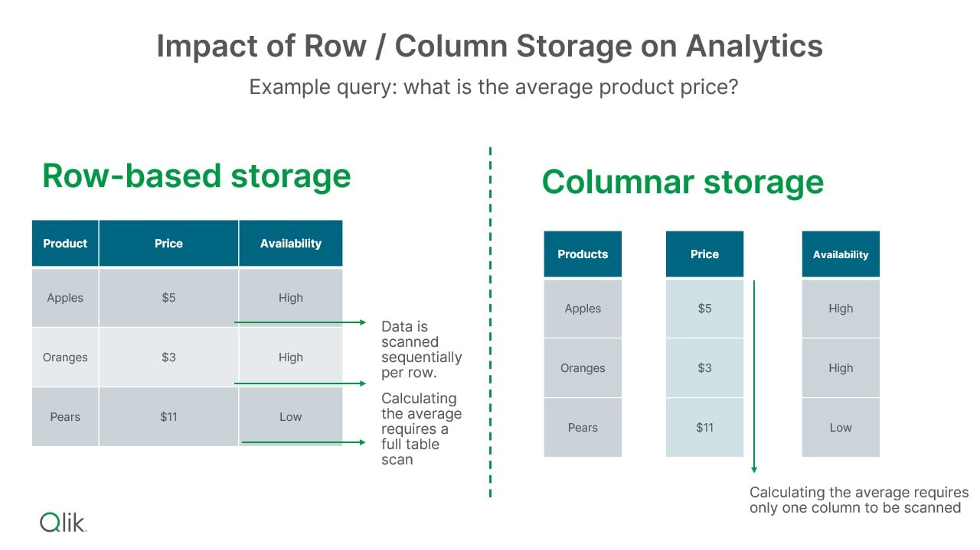
11.
Arquitectura y ejecución en Spark
11/3/2026

Slide 25
20.
Data Lakes y formatos de datos
11/3/2026
Lectura y escritura en Parquet
Lectura eficiente desde data lakes
Uso de formato Parquet para cargar datos de gran volumen
Transformación y limpieza de datos
Conversión de fechas y filtrado de valores nulos para calidad
Escritura particionada para análisis rápido
Particionamiento por año y mes mejora la eficiencia de consultas

Slide 26

21.
Data Lakes y formatos de datos
11/3/2026
Particionamiento: clave para el rendimiento
Organización eficiente de datos
Particionar por columnas como fecha mejora la selectividad.
Pruning de particiones
Permite leer solo los datos relevantes para la consulta.
Optimización del rendimiento
Reduce el volumen de datos leídos y acelera el análisis.

Slide 27
11/3/2026
Buenas prácticas y errores comunes en Spark
22.

Slide 28



23.
Buenas prácticas y errores comunes en Spark
11/3/2026
Buenas prácticas al trabajar con Spark
Definir esquemas de datos claros
Evita la inferencia automática para reducir errores de tipo.
Validar resultados con muestras
Revisa datos parciales antes de procesar grandes volúmenes.
Optimizar el uso de recursos
Evita acciones repetidas y usa cache solo si el DataFrame se reutiliza.

Slide 29

24.
Buenas prácticas y errores comunes en Spark
11/3/2026
Errores comunes y cómo evitarlos
Ignorar nulos y tipos de datos
No validar nulos o esquemas puede causar errores en análisis.
Particionamiento inadecuado
No organizar datos por columnas clave dificulta consultas eficientes.
Acciones costosas innecesarias
Repetir operaciones como count() o show() ralentiza el proceso.

Slide 30
Implementación y aplicaciones de Spark
11/3/2026
25.

Slide 31

26.
Implementación y aplicaciones de Spark
11/3/2026
Spark en la nube y on-premise
Ejecución ﬂexible en diferentes entornos
Spark puede operar en clústeres locales, on-premise o en la nube.
Integración con gestores de recursos
Compatible con YARN, Kubernetes y gestores Standalone.
Escalabilidad y adaptabilidad empresarial
Permite ajustar recursos según la demanda y el entorno.

Slide 32




27.
Implementación y aplicaciones de Spark
11/3/2026
Aplicaciones reales de Spark
Optimización en ventas y marketing
Spark permite analizar grandes volúmenes de transacciones para identificar tendencias y segmentar clientes de forma eficiente.
Procesamiento de datos de sensores y logs
Ideal para procesar ﬂujos masivos de datos generados por dispositivos IoT y sistemas web, facilitando la detección de anomalías y monitoreo en tiempo real.
Exploración de datos científicos a gran escala
Spark es utilizado en investigaciones que requieren analizar terabytes de datos, como genómica, astrofísica o simulaciones climáticas.

Slide 33
Recursos y
conclusiones
11/3/2026
28.

Slide 34

29.
Recursos y conclusiones
11/3/2026
Recursos para seguir aprendiendo
Documentación oficial de Spark
Consulta la guía en https://spark.apache.org/docs/latest/
Tutoriales y guías en línea
Explora recursos interactivos y ejemplos prácticos.
Referencias recomendadas
Revisa la bibliografía incluida en el documento de apoyo.

Slide 35

30.
Recursos y conclusiones
11/3/2026
Conclusiones y próximos pasos
Big Data: un nuevo paradigma
El crecimiento de datos exige soluciones innovadoras y escalables.
Spark: motor de análisis eficiente
Permite procesamiento distribuido y rápido sobre grandes volúmenes.
Fundamentos para el éxito analítico
Dominar Spark y buenas prácticas es clave para proyectos robustos.

Slide 36
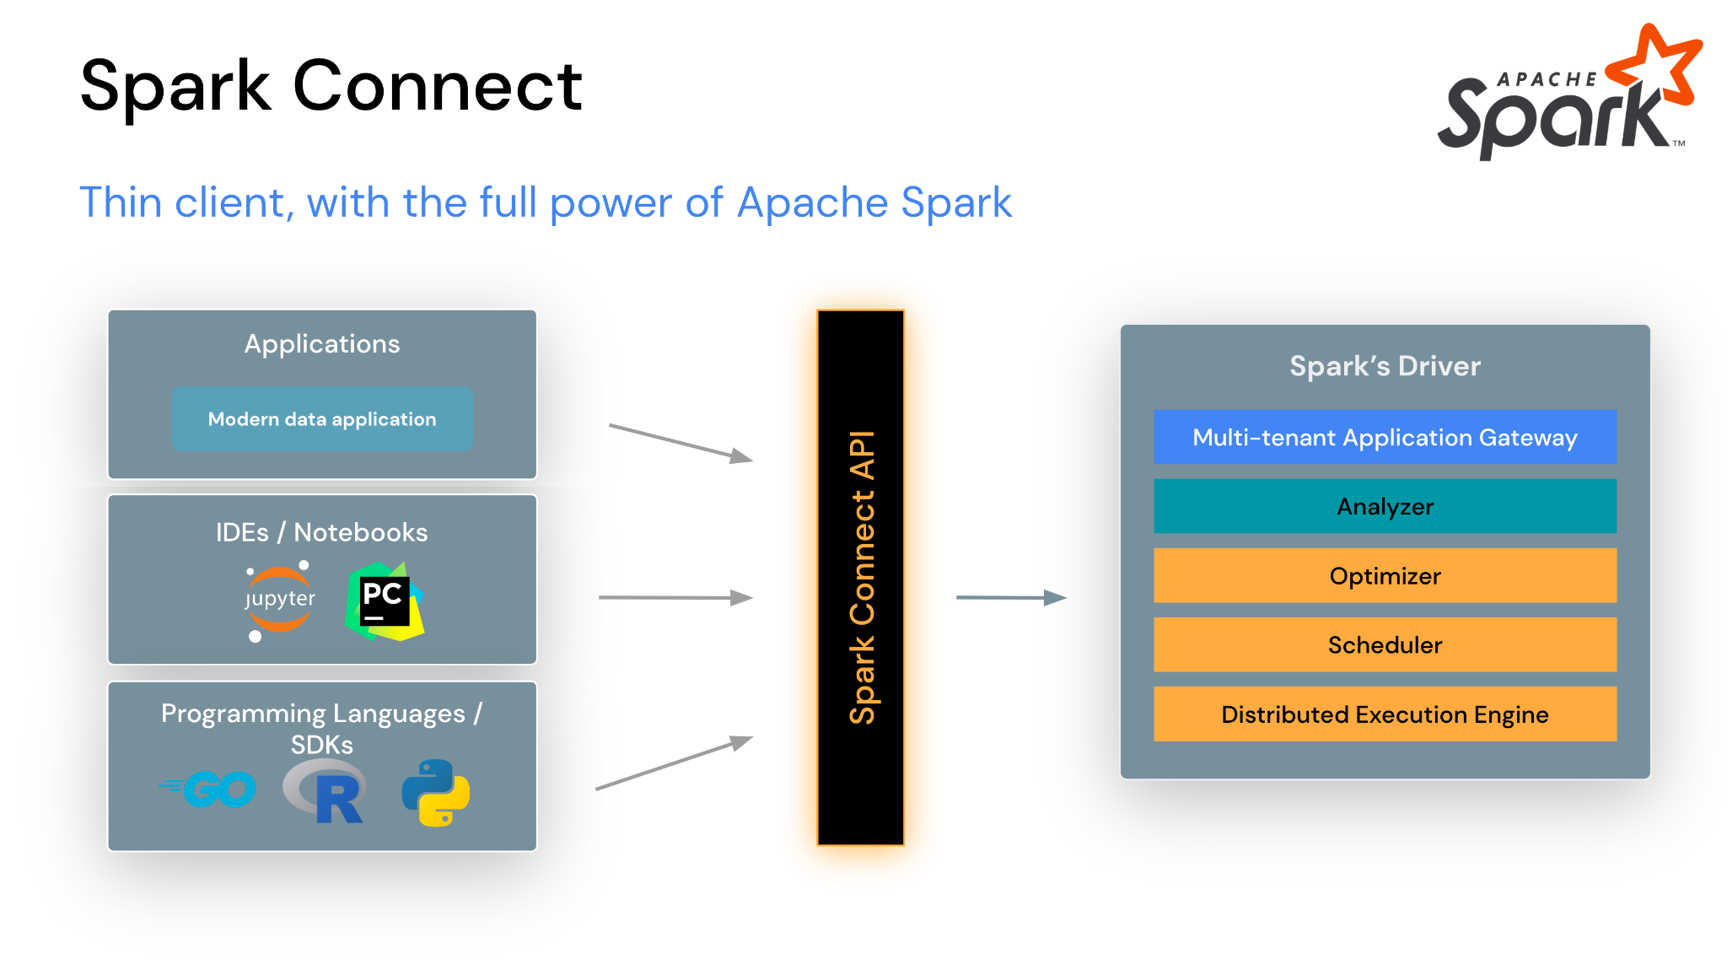
30.
11/3/2026

Slide 37



Slide 38

Nombre de la actividad
Hoja de trabajo 3
Hora de inicio
18:20
Cantidad Participantes
27
Hora de fin:
19:00
Doy fe que esta actividad está planificada en dtt (Sí/No):
SI
Duración (min)
40
Participantes: llenar las siguientes cajas de texto (tomar información del chat del meet)
Roberto Enrique Calvillo Hernandez - 201700870
Tobías Rafael Zamora Santos - 202010828
Jonatan Samuel Rojas Maeda - 202200061
Jose Ricardo Menocal Kong - 202000886
Juan Pablo Samayoa Ruiz - 202109705
Pablo Alejandro Marroquin Cutz - 202200214
Omar Alejandro Vides Esteban - 201709146
Fernando Misael Morales Ortiz - 202001950
Allan Josué Rafael Morales - 201709196
Javier Alejandro Matías Guarcas - 202000896
Rocío Samaí López Vásquez - 201709035
Javier Esteban Pablo Coché - 201944766
Kelly Zuceth Gutiérrez Velásquez-201901457
Roni Eduardo Vásquez Flores - 201612440
Gabriel Sebastián Jerez Oliva - 201902885

Slide 39
Nombre de la actividad
Evaluación DTT
Hora de inicio
17:32
Cantidad Participantes
22
Hora de fin:
17:42
Doy fe que esta actividad está planificada en dtt (Sí/No):
SI
Duración (min)
10
Participantes: llenar las siguientes cajas de texto (tomar información del chat del meet)
}
Roni Eduardo Vásquez Flores - 201612440
Matthew Emmanuel Reyes Melgar - 202202233
Allan Josué Rafael Morales - 201709196
Omar Vides - 201709146
Gabriel Sebastián Jerez Oliva - 201902885
Marvin Francisco Paz Linares - 202109303
Roberto Enrique Calvillo Hernandez - 201700870
Jonatan Samuel Rojas Maeda - 202200061
Williams Bramlley Constanza Oscal - 199919737
Ludwing Alexander López Ortiz - 201907608
}
—-----

